Slide 1
Chủ đề 4:
“MỘT SỐ VẬT LIỆU, NHIÊN LIỆU, LƯƠNG THỰC THỰC PHẨM THÔNG DỤNG; TÍNH CHẤT VÀ ỨNG DỤNG CỦA CHÚNG”
BÀI 12: NHIÊN LIỆU VÀ AN NINH NĂNG LƯỢNG
KHOA HỌC TỰ NHIÊN 6
Notes:
COVER PAGE

Slide 2

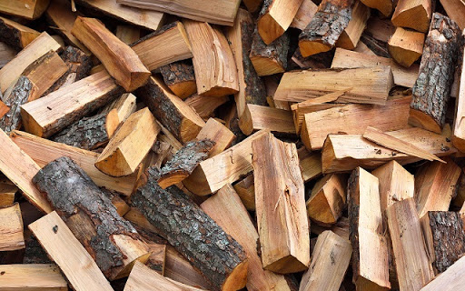
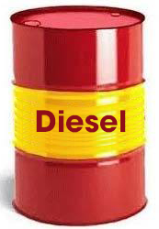
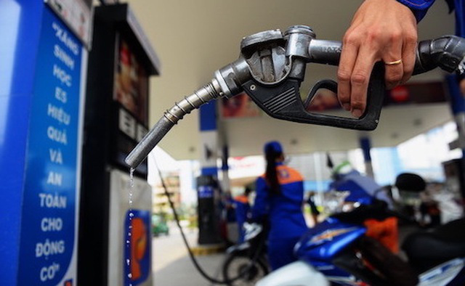
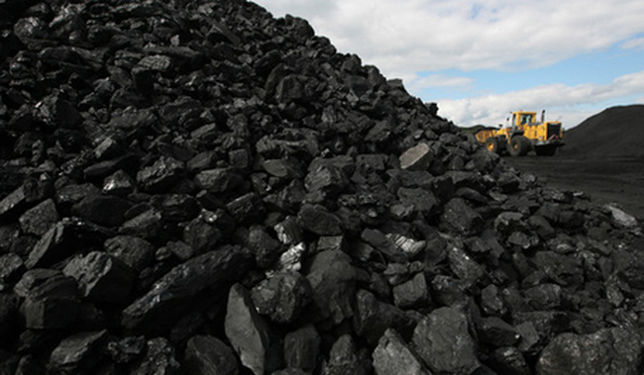
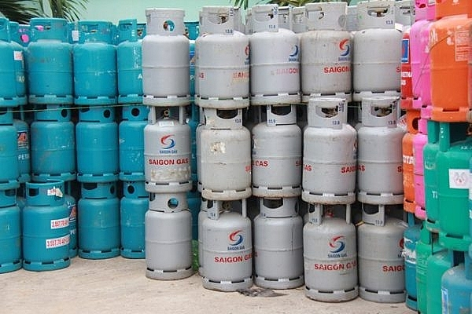
1. MỘT SỐ NHIÊN LIỆU THÔNG DỤNG
Hãy kể tên một số nhiên liệu trong cuộc sống mà em biết?
Củi
Than
Dầu
Gas
Xăng

Slide 3


Slide 4
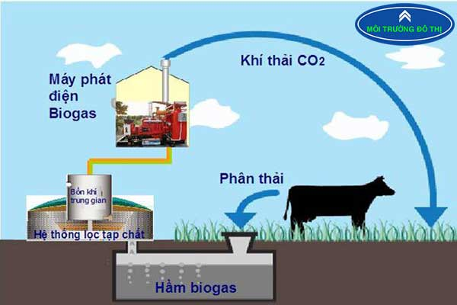


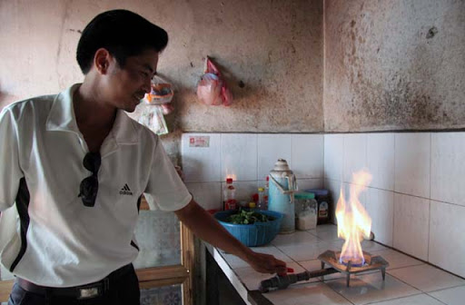
1. MỘT SỐ NHIÊN LIỆU THÔNG DỤNG
Ở một số hộ gia đình chăn nuôi thường làm một hầm kín để chứa toàn bộ phân chuồng. Ở đó, phân chuồng bị phân hủy và sinh ra biogas (khí sinh học). Vậy biogas có phải nhiên liệu không? Tại sao?
Biogas là một loại nhiên liệu vì nó được sử dụng để cung cấp năng lượng nhiệt, ánh sáng phục vụ con người

Slide 5
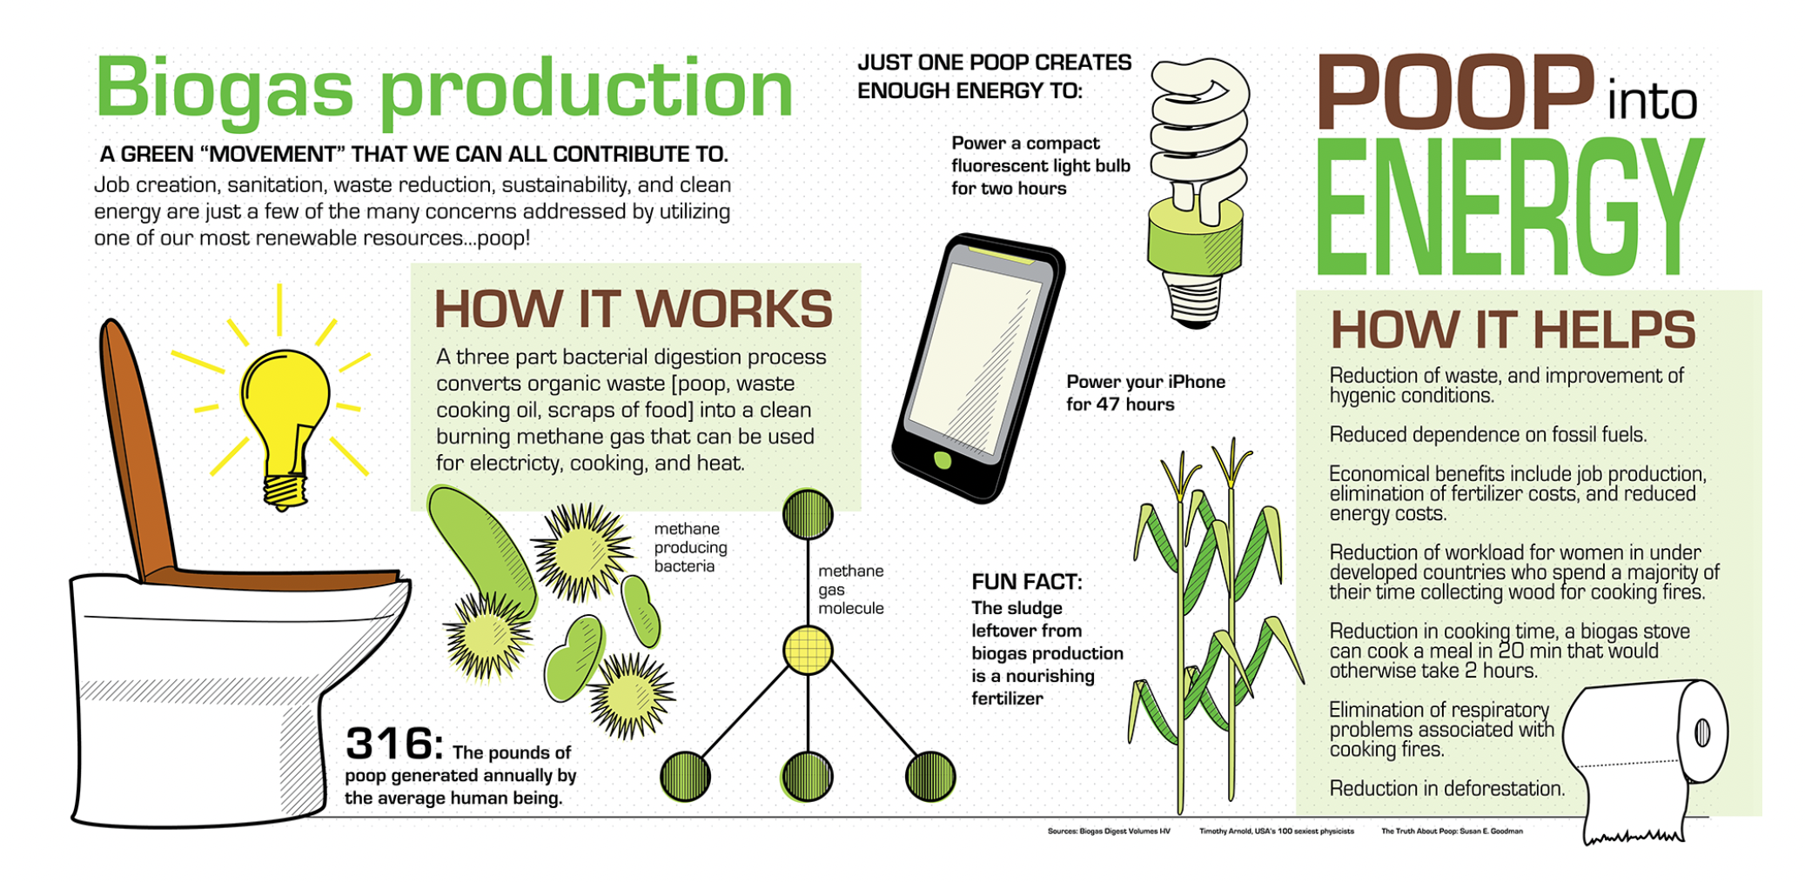

Slide 9

1. MỘT SỐ NHIÊN LIỆU THÔNG DỤNG
Nhiên liệu (chất đốt) khi cháy đều tỏa nhiệt và ánh sáng.
Dựa vào trạng thái, người ta phân loại nhiên liệu thành:
+ Nhiên liệu khí (gas, biogas, khí than,…)
+ Nhiên liệu lỏng (xăng, dầu, cồn,…)
+ Nhiên liệu rắn (củi, than đá, nến, sáp,…)

Slide 10

2. MỘT SỐ TÍNH CHẤT VÀ ỨNG DỤNG CỦA NHIÊN LIỆU
Bảng 15.1. Một số tính chất và ứng dụng của nhiên liệu thông dụng
Nhiên liệu Đặc điểm | Củi | Than | Xăng | Gas
Trạng thái
Khả năng cháy
Ứng dụng
Rắn
Rắn
Lỏng
Khí
Củi khô dễ cháy,
nhiều khói,
tương đối an toàn
Cháy tạo khói gây
ô nhiễm môi trường do
phát thải khí CO, CO₂
Dễ cháy khi tiếp xúc không khí, có tính kích nổ, dễ gây nguy hiểm
Rất dễ cháy, ngọn
lửa không có khói
Nhiên liệu đun nấu
rẻ tiền, thông dụng;
tận dụng các loại gỗ
chế tác
Nhiên liệu cho quá trình
sản xuất điện, đốt cháy
trong lò nung
Nhiên liệu chạy động cơ
xe máy, ô tô, máy bay,
máy phát điện,…
Nhiên liệu đun nấu,
lò gas, bếp gas,
bật lửa gas,…

Slide 11
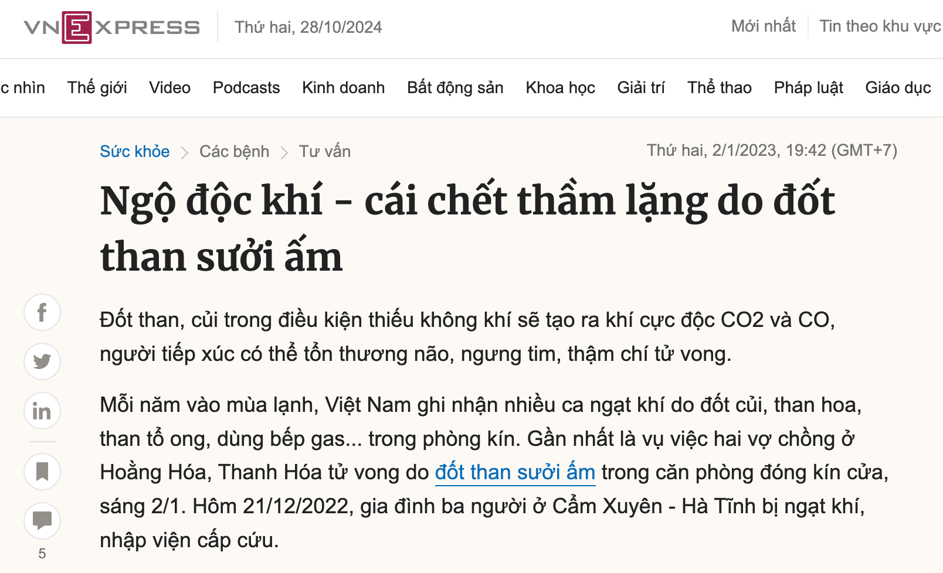

Slide 12


Slide 13
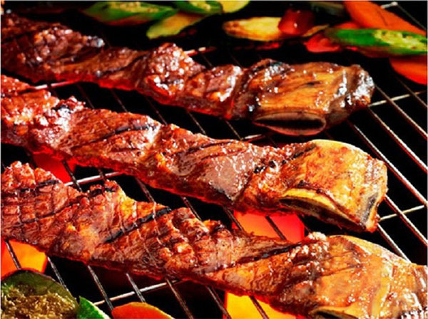
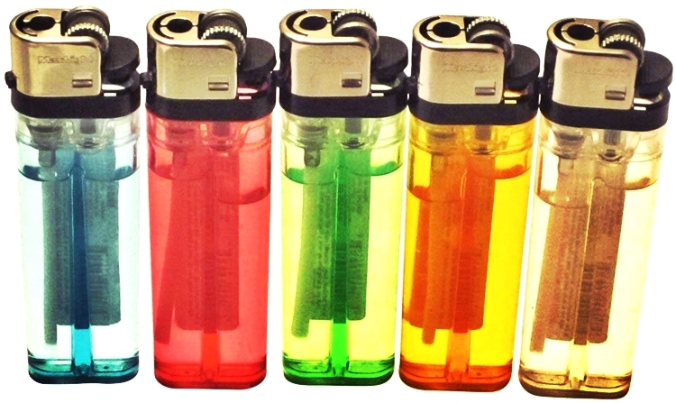
2. MỘT SỐ TÍNH CHẤT VÀ ỨNG DỤNG CỦA NHIÊN LIỆU
Tính chất đặc trưng của nhiên liệu là khả năng cháy và tỏa nhiệt. Dựa vào tính chất của nhiên liệu mà người ta sử dụng chúng vào những mục đích khác nhau.

Slide 14


Slide 15
3. SỬ DỤNG NHIÊN LIỆU AN TOÀN, HIỆU QUẢ
Lợi ích của việc sử dụng nhiên liệu an toàn hiệu quả
Sử dụng nhiên liệu an toàn hiệu quả:
Tránh cháy nổ gây nguy hiểm đến con người và tài sản.
Giảm thiểu gây ô nhiễm môi trường.
Làm cho nhiên liệu cháy hoàn toàn và tận dụng lượng nhiệt do quá trình cháy tạo ra.

Slide 16
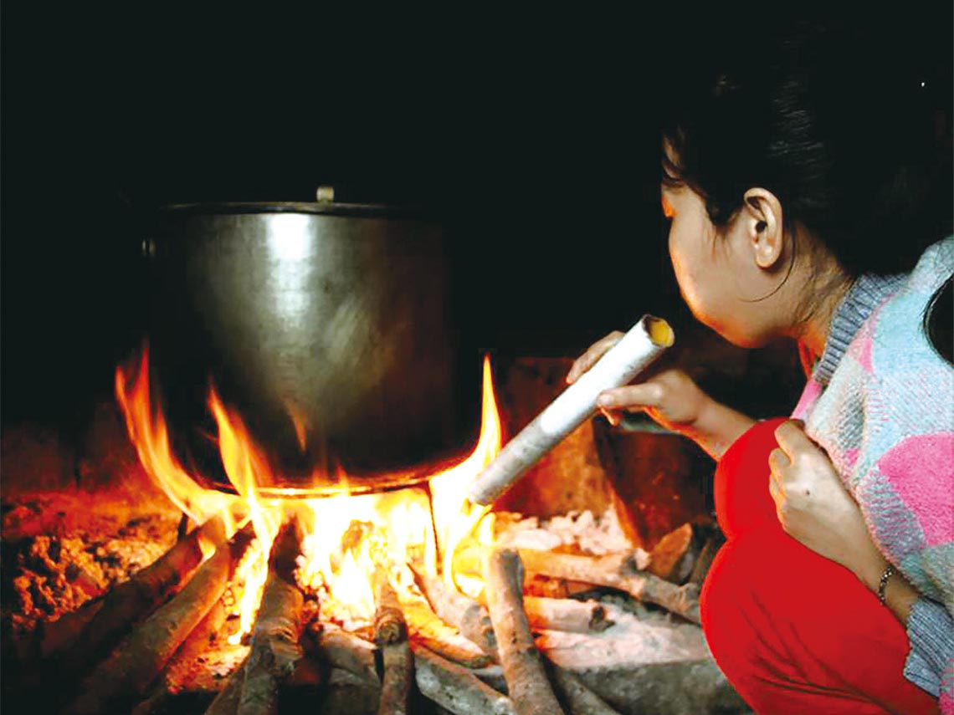
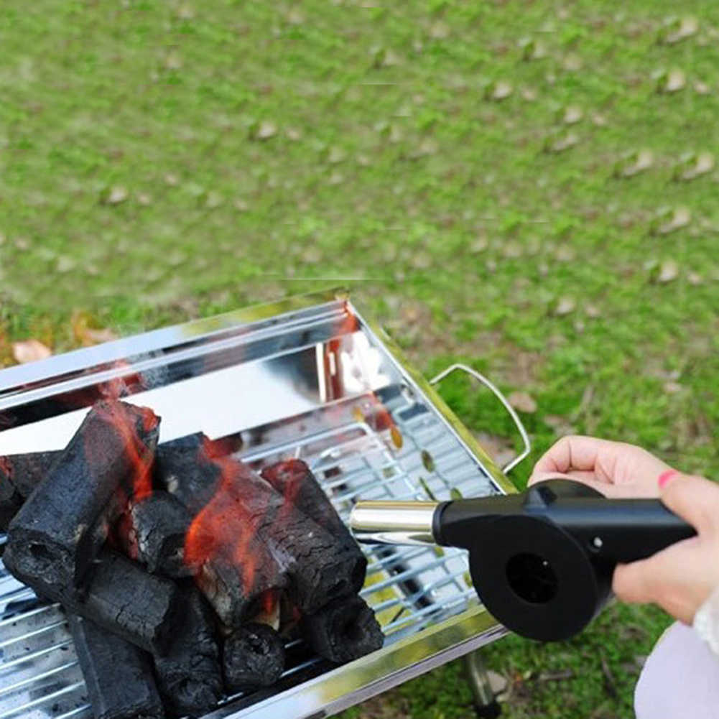
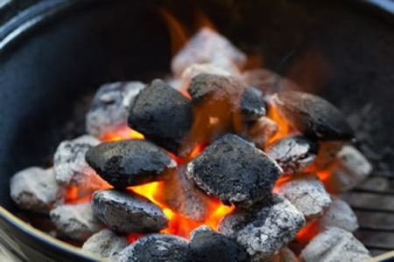
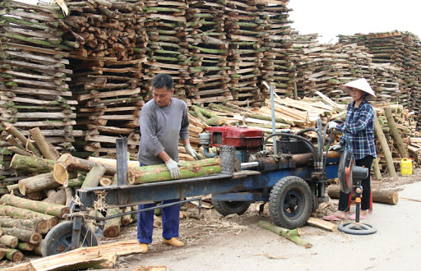
3. SỬ DỤNG NHIÊN LIỆU AN TOÀN, HIỆU QUẢ
Một số biện pháp sử dụng nhiên liệu an toàn, hiệu quả
Cung cấp đủ oxygen cho quá trình cháy:
- Thiếu oxygen, nhiên liệu cháy không hoàn toàn, tạo ra các sản phẩm phụ không mong muốn.
- Dư oxygen: nhanh liệu cháy nhanh hết gây tốn nhiên liệu và tốn oxygen.
Tăng diện tích tiếp xúc của nhiên liệu với oxygen:
- Với nhiên liệu khí, lỏng: trộn đều nhiên liệu với KK.
- Nhiên liệu rắn: làm nhỏ nhiên liệu (chẻ nhỏ củi, đập nhỏ than khi đốt cháy).

Slide 17
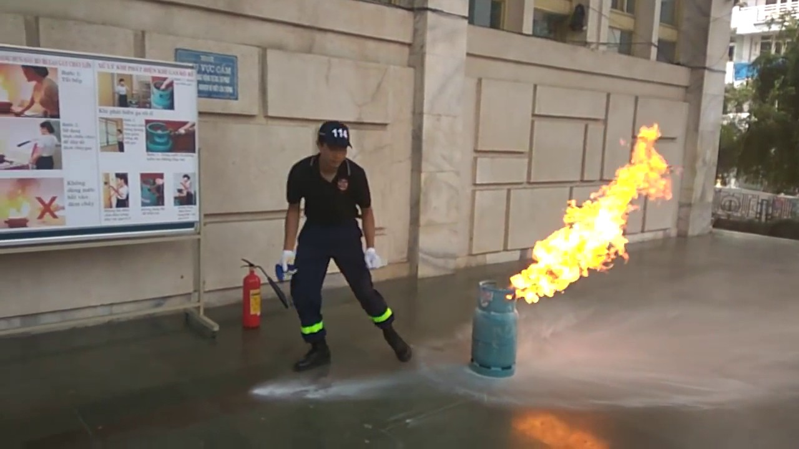
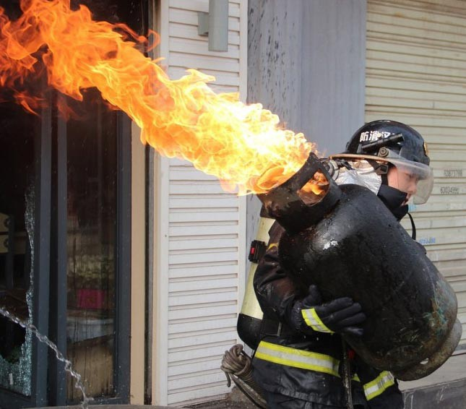
3. SỬ DỤNG NHIÊN LIỆU AN TOÀN, HIỆU QUẢ
Sử dụng nhiên liệu an toàn, hiệu quả sẽ giúp giảm thiểu các nguy cơ cháy nổ, tiết kiệm chi phí trong cuộc sống và sản xuất.

Slide 18

Khi phát hiện mùi gas trong phòng:
Đang nấu ăn mà vòi dẫn gas bị hở và gas phun ra, cháy mạnh
Mở hết cửa cho khí gas bay ra ngoài.
Khóa van an toàn bình gas.
Tuyệt đối không bật công tắc điện, không đánh lửa.
Bảo cho người lớn biết để kiểm tra và sữa chữa trước khi sử dụng lại.
Hô hào tìm người lớn tới giúp.
Ngay lập tức tránh xa ngọn lửa, vặn khóa an toàn bình gas.
Trong trường hợp lửa lớn không khóa bình gas được dung chăn ướt tấp kín để dập ngọn lửa rồi khóa an toàn bình gas

Slide 19

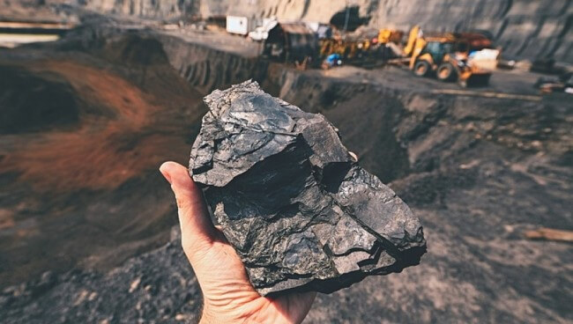
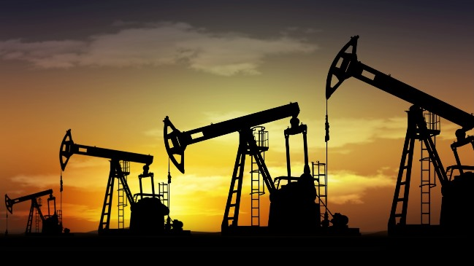
4. SỬ DỤNG NHIÊN LIỆU BẢO ĐẢM SỰ PHÁT TRIỂN BỀN VỮNG – AN NINH NĂNG LƯỢNG
Tại sao nhiên liệu hóa thạch thuộc loại nhiên liệu không tái tạo?
Nhiên liệu hóa thạch khi đốt cháy tạo ra sản phẩm gì? Tác hại đối với môi trường như thế nào?

Slide 20
4. SỬ DỤNG NHIÊN LIỆU BẢO ĐẢM SỰ PHÁT TRIỂN BỀN VỮNG – AN NINH NĂNG LƯỢNG
Nhiên liệu hóa thạch là nhiên liệu không tái tạo (vì mất thời gian vô cùng lâu mới tạo thành, và không bổ sung được.)
Khi đốt cháy nhiên liệu hóa thạch tạo ra CO (carbon monoxide) và CO₂ (carbon dioxide)
Tác hại của nhiên liệu hóa thạch:
Gây hiệu ứng nhà kính.
Ô nhiễm không khí, tạo mưa acid.
Ô nhiễm nguồn nước, ảnh hưởng tới sức khỏe con người.

Slide 21
4. SỬ DỤNG NHIÊN LIỆU BẢO ĐẢM SỰ PHÁT TRIỂN BỀN VỮNG – AN NINH NĂNG LƯỢNG
- An ninh năng lượng là sự đảm bảo đầy đủ năng lượng dưới nhiều dạng khác nhau, ưu tiên các nguồn năng lượng sạch, giá thành rẻ.
- Sử dụng các nhiên liệu như tái tạo nhiên liệu sinh học, nhiên liệu xanh thay thế các nhiên liệu hóa thạch là giải pháp sử dụng nhiên liệu thân thiện với môi trường, có tính bền vững và đảm bảo an ninh năng lượng.

